Slide 1
ESCUELA POLITÉCNICA DEL EJÉRCITO
MAESTRÍA EN SISTEMAS DE GESTIÓN AMBIENTAL
PROYECTO DE GRADO

Slide 2
TÍTULO
ESTUDIO DE IMPACTO AMBIENTAL PARA LA CONSTRUCCIÓN DE ALCANTARILLADO MIXTO, EN LA CIUDAD DE OTAVALO

Slide 3
OBJETIVO GENERAL.
Elaborar el estudio de impacto ambiental para la construcción, de alcantarillado mixto en la ciudad de Otavalo.
Objetivos específicos.
Definir y caracterizar el proyecto, y sus elementos constituyentes para el análisis e interacción con el medio.
Caracterizar la información necesaria sobre aspectos del ambiente, Físicos, Bióticos, Sociales, en el área de influencia.
Determinar el área de influencia directa, indirecta, y áreas sensibles del proyecto.
Identificar y evaluar los impactos ambientales significativos, en el área de influencia del proyecto.
Resumen general de un Plan de Manejo Ambiental propuesto para el proyecto.

Slide 4
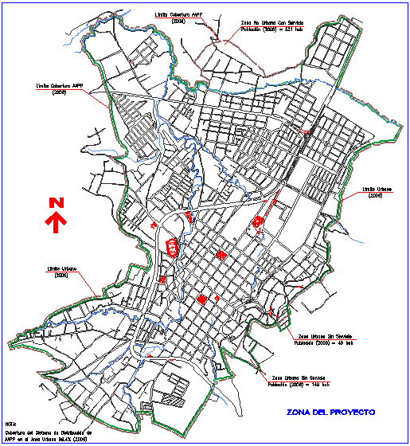
DESCRIPCIÓN DEL PROYECTO
Determinación del área de influencia directa, indirecta y áreas sensibles

Slide 5
CONSTRUCCIÓN DEL SISTEMA DE ALCANTARILLADO MIXTO
El sistema de alcantarillado se encuentra de la siguiente manera:
Colectores principales con déficit de capacidad hidráulica.
Las áreas de expansión no cuentan con el servicio de colectores complementarios.
No existen interceptores marginales en los ríos Tejar, Machangara y Jatunyacu.

Slide 6
CONSTRUCCIÓN DEL SISTEMA DE ALCANTARILLADO MIXTO
Para el manejo de cuencas y protección de cauces de ríos tenemos:
Obras de protección de cauces en sitios de mayor riesgo de los ríos: Tejar, Machangara y Jatunyacu, que atraviesan la ciudad.

Slide 7
Se implementara en distintos sectores de la ciudad, tramos puntuales de colectores combinados y/o pluviales.
Sustitución de colectores principales con alto déficit de capacidad hidráulica (fundamentalmente en el centro urbano y drenaje pluvial del sector Monserrate).
Interceptores (combinados o sanitarios, según se requiere), paralelos a las márgenes de los ríos Machangara, Tejar, Jatunyacu y las quebradas: Santiaguillo, Mojanda y Punyaro, afluentes del río Tejar

Slide 8
IDENTIFICACIÓN
Y
EVALUACIÓN DE IMPACTOS AMBIENTALES

Slide 9
METODOLOGÍA Y CRITERIOS DE EVALUACIÓN
Matriz Modificada de Leopold
Actividades del proyecto
Factores ambientales
CANTER Larry W., Mc. Graw Hill Manual de Evaluación de Impacto Ambiental. Colombia, 1998.

Slide 10
Magnitud (Ma)
Ma = C * [(I * WI)+(E*WE) + (D * WD )]
Carácter (C): Se refiere al tipo de afectación que la acción analizada provoca o provocará en el factor con el cual interacciona. El carácter puede ser de dos tipos: negativa, perjudicial o desventajosa o a su vez positiva, benéfica o ventajosa.
Intensidad (I): Valora la fuerza del impacto ocasionado por las actividades del proyecto sobre el componente ambiental afectado. La valoración cuantitativa de este parámetro es 10,0 para una intensidad alta; de 5,0 para una intensidad media y de 2,5 para una intensidad baja.

Slide 11
Extensión (E): Valora la influencia espacial de los impactos previstos sobre el entorno. La valoración cuantitativa de este parámetro es 10,0 para una extensión regional, es decir cuando se altera superficies extensas; de 5,0 para una extensión local, esto es cuando se altera superficies del entorno inmediato y de 2,5 para una extensión puntual, cuando se trata de un impacto localizado.
Duración (D): Se refiere al tiempo que dura la afectación y que puede ser temporal, periódica ó permanente, considerando, además, las implicaciones futuras o indirectas.

Slide 12
MAGNITUD
Valoración cuantitativa de los parámetros
PARAMETRO | ESCALA DE VALORACION CUALITATIVA | ESCALA DE VALORACION CUANTITATIVA
CARÁCTER (C) | Positivo | + 1,0
 | Negativo | - 1,0
INTENSIDAD (I) | Alta | 10,0
 | Media | 5,0
 | Baja | 2,5
EXTENSION (E) | Regional | 10,0
 | Local | 5,0
 | Puntual | 2,5
DURACION (D) | Permanente | 10,0
 | Periódica | 5,0
 | Temporal | 2,5

Slide 13
Pesos asignados para cada parámetro de valoración de magnitud
PARAMETRO | PESO ASIGNADO
WI (Criterio de Intensidad) | 0,4
WE (Criterio de Extensión) | 0,4
WD (Criterio de Duración) | 0,2

Slide 14
Escalas de valoración para el criterio de magnitud
PARAMETRO | ESCALA DE VALORACION CUALITATIVA | ESCALA DE VALORACION CUANTITATIVA
MAGNITUD (Ma) | Negativa Muy Alta | -7,6 – -10,0
 | Negativa Alta | -5,1 – -7,5
 | Negativa Media | -2,6 – -5,0
 | Negativa Baja | -1,0 – -2,5
 | Positiva Baja | +1,0 – +2,5
 | Positiva Media | +2,6 – +5,0
 | Positiva Alta | +5,1 – +7,5
 | Positiva Muy Alta | +7,6 – +10,0

Slide 15
Importancia (Im)
Im = (Ri * WRi) + (R * WR)
Riesgo (Ri): Se refiere a la probabilidad de ocurrencia de un efecto que una acción provoca o provocará en el factor con el cual interacciona.
Reversibilidad (R): Se refiere a la posibilidad del medio a retornar a la situación original, es decir mide la capacidad del sistema para retornar a una situación de equilibrio similar o equivalente a la inicial.

Slide 16
IMPORTANCIA
Escalas de valoración para los parámetros de riesgo y Reversibilidad
PARAMETRO | ESCALA DE VALORACION CUALITATIVA | ESCALA DE VALORACION CUANTITATIVA
RIESGO (Ri) | Alto | 10,0
 | Medio | 5,0
 | Bajo | 2,5
REVERSIBILIDAD (R) | Irreversible | 10,0
 | Poco Reversible | 5,0
 | Reversible | 2,5

Slide 17
Pesos asignados para cada parámetro de Valoración de importancia
PARÁMETRO | PESO ASIGNADO
WRi (Criterio de Riesgo) | 0,5
WE (Criterio de Reversibilidad) | 0,5

Slide 18
Escalas de valoración para el criterio de importancia
PARÁMETRO | ESCALA DE VALORACION CUALITATIVA | ESCALA DE VALORACIÓN CUANTITATIVA
IMPORTANCIA (Im) | Muy Alta | 10,0 – 7,6
 | Alta | 5,1 – 7,5
 | Media | 2,6 – 5,0
 | Baja | 1,0 – 2,5

Slide 19
Escalas de calificación de impactos ambientales
GRADO DEL IMPACTO | RANGO DE IMPACTOS POSITIVOS | RANGO DE IMPACTOS NEGATIVOS
Muy Alto | +75.1 a +100.0 | 75.1 a -100.0
Alto | +50.1 a +75.0 | 50.1 a -75.0
Medio | +25.1 a +50.0 | -25.1 a -50.0
Bajo | +1.0 a +25.0 | 1.0 a -25.0

Slide 20
Factores Ambientales para la Construcción de las obras de Alcantarillado
ELEMENTOS AMBIENTALES SOMETIDOS A IMPACTOS | FACTOR
Aire | Partículas de polvo
 | Gases de combustión
Agua | Calidad de agua de los ríos
 | Morfología de los cursos hídricos
Ruido y Vibraciones | Ruido de fondo y vibraciones

Slide 21
ELEMENTOS AMBIENTALES SOMETIDOS A IMPACTOS | FACTOR
 | Erosión
Flora y Fauna | Cobertura Vegetal
 | Fauna
Sociales | Espacio público
 | Continuidad de servicios públicos
 | Tráfico vehicular
 | Accidentes peatonales y vehiculares
 | La Salud y Seguridad de la Comunidad
 | Riesgos de Accidentes laborales
 | Generación de empleo
 | Desarrollo local
Paisaje | Alteración del paisaje natural

Slide 22
RESULTADOS DE LA EVALUACIÓN DE IMPACTOS AMBIENTALES

Slide 23
Análisis general de los resultados
Impacto | No de Impactos | % TOTAL
Positivos | 52 | 23,5
Negativos | 169 | 76,5
TOTAL | 221 | 100

Slide 24
Analizando el parámetro de magnitud
169 afectaciones negativas posibles
131 tienen una magnitud media (grado de -2,6 a -5,0) 77,5%
38 tienen una magnitud alta (-5,1 a -7,5) 22,5%
No existe ninguna interacción que presente una magnitud negativa muy alta (-7,6 a – 10) ; esto refleja que la gran mayoría de las afectaciones son de extensión tipo puntual y su duración es de carácter temporal.

Slide 25
Análisis Del Grado De Impacto Ambiental
169 afectaciones negativas posibles
161 tienen un grado Bajo de impacto como (rango de -1,0 a -25,0) 95,3%
8 tienen un grado Medio de impacto (-25,1 a -50,0) 4,7%
No existe ninguna interacción que presente un impacto ambiental alto ni mucho menos muy alto; esto refleja una vez más que la gran mayoría de las afectaciones son de extensión tipo puntual y su duración es de carácter temporal.

Slide 26
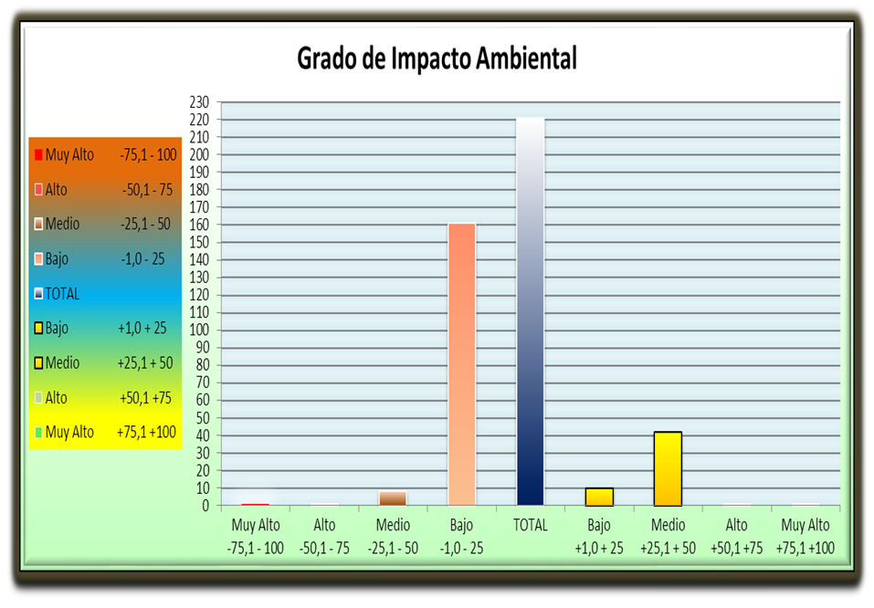
Calificación de los Impactos Ambientales del Proyecto

Slide 27
GRACIAS

